Slide 1
Plano de negócios
Profª Ivana Santos

Slide 2
O que é o negócio?
Para exemplificar, cito a definição de uma amiga que pretendia abrir uma loja de lingerie. Ela definiu assim o seu negócio: “Loja varejista de lingerie especializada em tamanhos grandes, com atendimento focado em mulheres de 30 a 50 anos que querem valorizar seu corpo sem necessariamente destacar sua silhueta ou suas curvas”. Ficou bem claro, não é mesmo?

Slide 3
O que é plano de negócios
É um documento por meio do qual você planeja o alcance que deseja que seu negócio tome. Com os objetivos e as metas devidamente colocados no papel, é possível prever situações de risco que podem surgir ao longo do desenvolvimento da estratégia, analisando-as a fim de se prevenir, antes mesmo que elas apareçam na prática.

Slide 4
Por que criar um plano de negócios
O plano de negócios ajuda a determinar a viabilidade da empresa, auxilia a detectar as particularidades do mercado e possibilita ampliar a perspectiva do empreendimento para o médio e longo prazos.

Slide 5
A realidade de seu negócio
As informações necessárias para a montagem do plano vão desde a definição da missão, da visão, dos valores e até dos objetivos mais específicos em relação ao funcionamento da empresa.

Slide 6
Antes de tudo, você precisa conhecer e estudar o mercado no qual pretende entrar. Como a sua empresa preenche uma lacuna desse tipo de produto ou serviço? Como você pode se destacar da concorrência?

Slide 7
Por exemplo: vamos supor que você queira abrir uma revenda de carros usados. Existem alguns pontos que você deve considerar antes de inaugurar a loja:
O investimento mínimo
Localização da loja
Número de funcionários
Quantos carros você terá no pátio
Local adequado para a exposição dos carros
Realidade econômica do consumidor-alvo
Carga tributária e custos operacionais
Estimativa de vendas.

Slide 8
Sumário executivo
Dados dos empreendedores
Resumo dos dados do empreendimento
Missão da empresa
Setor ou setores de atividade
Forma jurídica
Enquadramento tributário
Capital social
Fontes de recursos.

Slide 9
Análise de mercado
Estudo de clientes
Análise concorrentes
Pesquisa de fornecedores.

Slide 10
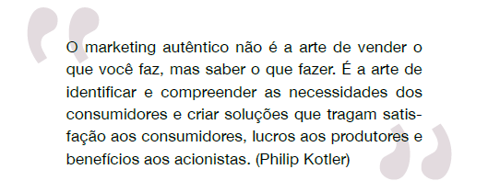
Plano de marketing
Essa etapa é essencial para compreender e explorar possibilidades de divulgação do negócio, do produto ou serviço.
Descrição do que a empresa vai vender
Preços
Estratégias de promoção e divulgação
Estrutura para a venda
Localização do empreendimento.

Slide 11
Plano operacional
Aqui você determina, na prática, como será a operação do negócio.
Estrutura física
Capacidade de produção e prestação ou venda do produto ou serviço
Processos e níveis operacionais
Necessidade de recursos humanos.

Slide 12
Plano financeiro
Esta é a etapa essencial para compreender a viabilidade de abertura, manutenção ou expansão do negócio. Deve conter, entre outros:
Investimento total
Estimativa de investimentos fixos
Capital de giro necessário
Estimativa do faturamento mensal
Estimativa do custo unitário de matéria-prima
Estimativa dos custos de comercialização
Apuração do custo dos materiais diretos e/ou mercadorias vendidas
Estimativa dos custos com mão de obra
Demonstrativo de resultados
Indicadores de viabilidade
Ponto de equilíbrio
Lucratividade
Rentabilidade
Prazo de retorno do investimento.

Slide 13
Simulação de cenários
Esta etapa é importante para construir simulações e projetar respostas a diferentes situações, a fim de visualizar na prática o que vai ocorrer com a empresa em variados cenários.
Vendas abaixo do esperado
Crise econômica
Novos concorrentes.

Slide 14
Análise estratégica
Aqui é preciso adotar uma ferramenta de análise, como a Análise SWOT.
Trata-se de uma abreviação das palavras em inglês strengths, weaknesses, opportunities e threats, que significam forças, fraquezas, oportunidades e ameaças, respectivamente. Em português, é chamada de “análise FOFA”.

Slide 15
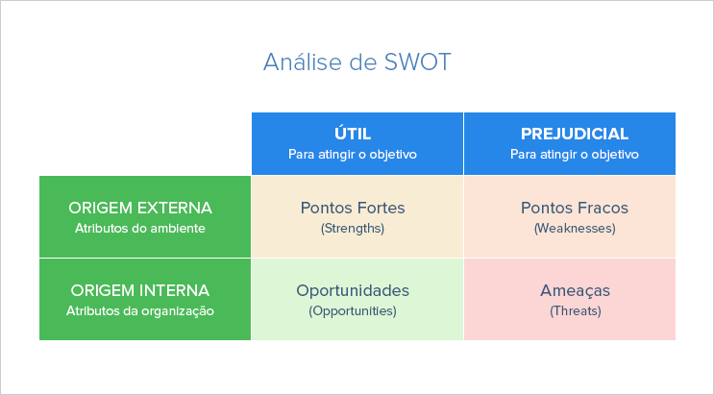
A função dessa ferramenta é avaliar os ambientes interno e externo a um empreendimento, formulando táticas para otimizar o desempenho no mercado. Assim, são analisadas também as oportunidades e as ameaças.

Slide 16
Modelos de plano de negócios
Além do guia mencionado anteriormente, temos duas indicações de recursos que servem de modelos para o seu plano e vão facilitar bastante o seu trabalho.
Modelo de plano de negócios: O Sebrae disponibiliza um arquivo completo para organizar seu plano de negócios de forma eficiente e descomplicada. Ideal para marinheiros de primeira viagem.
Sebrae Canvas: um app bastante interessante e de interface simples,com suporte para desktop ou mobile, em iOS ou Android.

Slide 17
Hora de praticar!!!!!

Slide 18
ROTEIRO DE VÍDEO PARA ORIENTAÇÃO E DIVULGAÇÃO DA VII FEIRA DE EMPREENDEDORISMO
Roteiro do Vídeo para divulgação da VII Feira de Empreendedorismo do Colégio Sesi Ibura – Disciplina de Empreendedorismo e Inovação
Slide 1 – Logo do Sesi PE e nome do Colégio Roberto Egídio de Azevedo - Sesi Ibura
Slide 2 – Logo da Feira
Slide 3 em diante – O que é para que serve um Plano de Negócios?

